Slide 1
孕期常见身体不适缓解方法
WPS,a click to unlimited possibilities
播州区人民医院 产科

Slide 2
孕期是女性生命中一个特殊而美妙的时期，但伴随着胎儿的成长，准妈妈们可能会遇到一些不适。今日，我院孕妇学校开展“孕期常见不适及处理方法”专题知识讲座，妇产科二病区杨帆副主任医师为大家普及孕吐，疲劳，腹痛，水肿，尿频等症状的缓解方法，通过学习，大家收获满满，对科学孕育有了新的认知

Slide 3
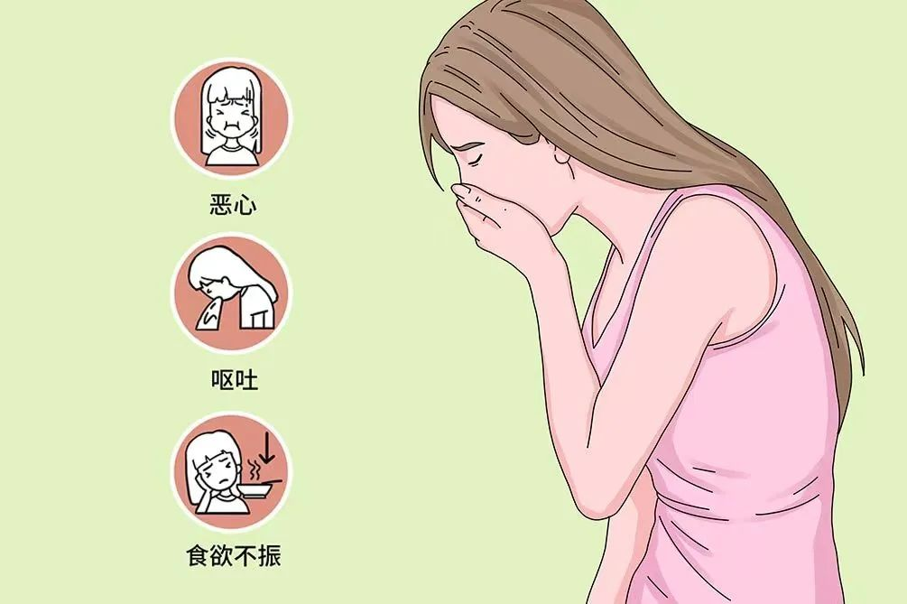
消化系统不适
怀孕时女性激素水平开始变化，子宫增大挤压肠道，导致胃贲门括约肌松弛、胃排空时间延长、肠蠕动减弱及压迫下腔静脉等，从而出现早孕反应、腹胀、便秘和痔疮等不适。其中早孕反应主要表现为食欲欠佳、恶心、晨吐、烧心、反酸、嗜睡等，部分孕妇因胃酸分泌增加出现食欲增加的情况，主要从停经6周开始，10~12周后自然消失，不过部分孕妇可持续整个孕期。

Slide 4
缓解方法
对于早孕反应不能吃过于辛辣的食品，做到饮食清淡，少食多餐，尝试淀粉类食物，如饼干、馒头等，每日碳水化合物不少于130克;保证充足睡眠，不熬夜，可增加午睡;另外，还要给自己希望，放松情绪，避免紧张，家人也要多多支持。
*出现体重大幅下降、明显感觉虚弱或乏力和完全不能进食时，应及时就医。
*出现便秘、痔疮时，多吃纤维素多的食物，如香蕉、芹菜等果蔬，少吃辛辣食物，适当增加饮水量，养成每天定时排便的习惯。此外，还要适度运动，避免久坐。若出现3天以上不排便、大便带血时，应及时就医。
*感到腹胀时也要多吃纤维素多的食物，控制甜食和产气食物(豆类)，少食多餐，避免过饱;适度运动，促进肠蠕动。若出现恶心呕吐、腹痛时，应及时上医院检查。

Slide 5
泌尿系统不适
由于孕期代谢产物增加，增大的子宫压迫膀胱，输尿管的蠕动也会减弱，容易出现尿频、夜尿增加、尿失禁等不适。大多数孕妇孕早期有尿频现象，到孕中期可缓解，孕晚期再次出现，而且有夜尿次数增加的现象。另外，由于子宫压迫等原因，部分孕妇妊娠晚期在咳嗽或大笑时可出现尿失禁。

Slide 6
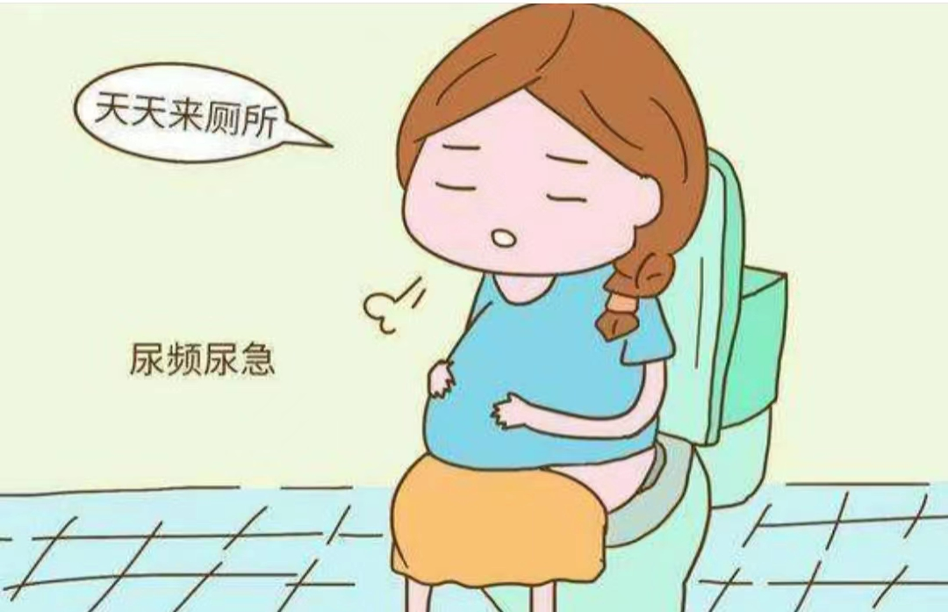
缓解方法：
首先要放松情绪，不要过度紧张;平时要适量补充水分，白天多喝水、多排尿;其次不要憋尿，若有尿意应及时排空;睡前少喝水，不要喝甜饮料。另外，建议从孕晚期开始进行缩肛锻炼，有助分娩。如果出现尿道口烧灼感、腰痛、血尿、发热等情况，应及时就医。

Slide 7
循环呼吸系统不适
常见于孕晚期、双胎妊娠者、体重增长较多者和并发贫血者。主要表现为：心率加快(从孕10周开始，每分钟增加10~15次)、呼吸急促、疲乏无力等。

Slide 8
缓解方法
注意休息，放松情绪;适当运动，如快走、水中有氧运动等，心率以小于140次/分为宜，每周累积时间150分钟;少食多餐，营养均衡，选择含铁量丰富的食物，如猪肝、瘦肉、蛋黄等，并在孕中晚期补充铁剂。
出现以下情况应及时就医：休息时脉搏100次/分以上;心悸、气短、乏力症状加重或休息后不能缓解;做些家务就出现心悸、气短或乏力;需要用高枕缓解憋气症状或夜间憋醒;出现咳嗽、咳痰。

Slide 9
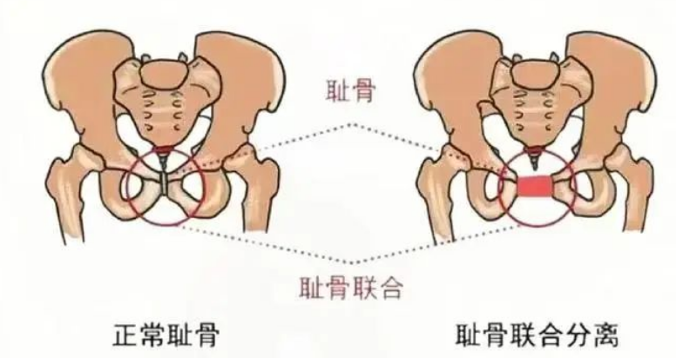
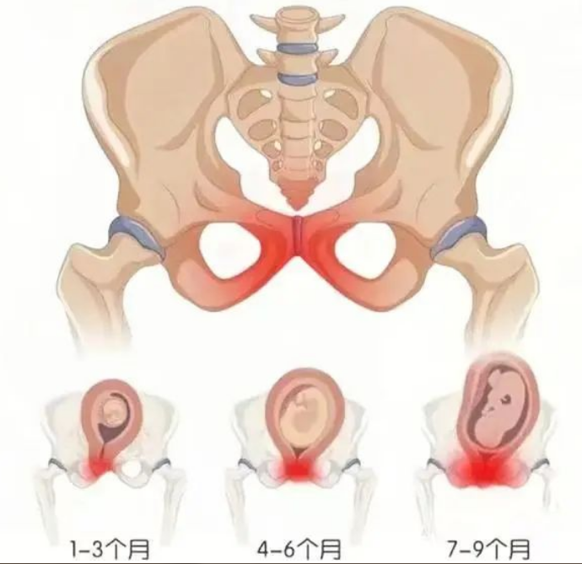
骨骼肌肉系统不适
由于胎盘分泌松弛素、妊娠晚期重心前移，腰骶部会产生疼痛感，耻骨也会联合分离。

Slide 10
缓解方法
腰骶部感到疼痛时，要经常变换姿势，避免长时间保持同一个姿势;适当补钙;坐着的时候，可铺个软垫，减少骶尾部的压力;平时应穿低跟、柔软的鞋;注意适当运动，增加腰背肌力量。出现耻骨联合分离时，也要避免长时间站或坐，注意休息，适当补钙;可使用托腹带，缓解耻骨部位的压力。
若出现腰痛伴有腿部放射性疼痛，或疼痛剧烈，活动明显受限时应及时就医。

Slide 11
皮肤问题
整个孕期体内皮质类固醇激素、雌激素及雄激素水平发生变化，进而身体发生一系列生理性变化而引起各种皮肤改变。 主要出现黄褐斑、妊娠纹、色素沉着、皮肤出现丘疹、风团或疱疹妊娠痒疹等。

Slide 12
缓解方法
90%以上的孕妇都可见妊娠纹，无需特殊处理，但要注意营养均衡，有利于改善肤质和皮肤弹性，还要避免体重增长过多，孕中晚期体重每月增长不宜超过2公斤。妊娠中晚期容易得妊娠痒疹，即皮肤出现丘疹、风团或疱疹，躯干多见，也可在腿、臂部出现，伴随瘙痒。这时要做到：生活规律、避免烦躁;自我调整、缓解压力;保持皮肤清洁、湿润;沐浴后及时涂抹护肤霜;避免过敏，少食辛辣刺激食物;不要随意搔抓，可外用炉甘石洗剂缓解症状，但若出现皮肤发黄应及时就医。

Slide 13
腹痛、腰背酸痛
早、中期下腹部会有隐痛或下坠感，类似月经前的征兆或痛经，特别是在起立或转身时。孕晚期会出现部位不定、时间不定、程度较轻、发作短暂的腹痛或腹壁紧的宫缩痛(夜间明显)。从孕中期开始，会出现程度不同的腰背和膝踝关节酸痛。

Slide 14
缓解方法:
放松情绪，正常生理现象，可自然消退;经常变换体位、姿势，避免长时间站立，要左侧卧位休息;准备一个有靠背垫的座椅或在下腹部戴一个腹带;或者或者抬高下肢，也能减轻疼痛。孕妇不宜穿无跟平底鞋，建议穿低跟(小于2厘米)、柔软、舒适的鞋;适当运动，增加腰背肌力。注意如果疼痛加重或持续存在，要去医院寻求帮助。

Slide 15
腿抽筋
孕妇从孕中晚期开始由于重心发生改变、腿部受到寒冷刺激，部分孕妇是由于缺钙，出现腿部抽筋现象。大多数孕妇从孕中晚期开始，夜间多见。

Slide 16
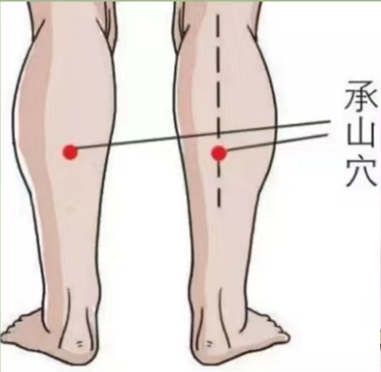
缓解方法：合理均衡膳食，增加富含钙的食物;孕中期开始补充钙剂，多种维生素和微量元素等，且每天补充500毫升牛奶;睡眠时注意腿部保暖;腿抽筋时，屈膝放松，使足背屈，并揉痉挛肌肉，按压承山穴。

Slide 17
静脉曲张
这是孕妇的常见体征，主要因增大子宫的压迫和激素变化引起。静脉曲张常常出现在下肢和会阴部。
缓解方法:出现这种症状时，尽量避免长期站立或者压迫双腿;睡觉时应该尽量采取左侧卧位;可选择使用弹力袜;每天坚持适度运动，比如散步，游泳可以促进血液循环;要控制体重在正常范围内增长;不要提过重的物品;在坐卧休息时，尽量将双腿抬高，以帮助血液回流至心脏。若感觉双下肢粗细程度不一致、活动时小腿肚明显疼痛时，需及时就医。

Slide 18
水肿
孕期血容量增加，清晨手指、手腕容易肿胀;手指发麻或疼痛;午后出现踝部、小腿水肿，休息后可消退。分娩后缓解，并逐渐恢复正常。
缓解方法：建议孕早期就取下戒指、手镯等首饰;饮食上忌口，吃得清淡些，减少盐的摄入量;避免久站、久坐;睡眠和坐着的时候，可适当垫高下肢，妊娠中晚期可采取侧卧睡眠姿势。注意:若出现双下肢水肿程度不一致、晨起时水肿仍明显，不消退;每周体重增加多于0.5千克;头疼、头晕及血压高于140/90毫米汞柱时，应及时就医。

Slide 19
白带增多
妊娠后由于激素水平的影响，阴道分泌物(白带)出现增多情况，属于正常生理现象。注意事项：若出现分泌物明显增多、伴有外阴瘙痒、腥臭、分泌物性状变化：黄(绿)色或带血、豆渣或泡沫样时，应及时就医。

Slide 20
孕期感冒
孕期感冒和普通感冒有啥不一样？
普通感冒大多由病毒引起，以鼻塞、流涕、咳嗽等症状为主，一般5-7天自愈。但孕期由于免疫力下降，感冒可能更难受，且需特别警惕两点：
孕早期（前3个月）：胎儿器官分化关键期，用药需慎之又慎；
发热需警惕：持续高热可能增加胎儿神经管缺陷风险，需及时退热！

Slide 21
非药物疗法” 更安心
✅多喝水 + 蒸汽熏鼻：温热水缓解咽干，蒸汽可减轻鼻塞（注意避免烫伤）；
✅盐水漱口 + 蜂蜜水：淡盐水缓解咽痛，孕3个月后可少量喝蜂蜜水（糖尿病孕妇慎用）；
✅充足休息 + 通风：保证8小时睡眠，每天开窗通风2次（每次30分钟）

Slide 22
禁用药物
这 3 类药碰都别碰！
1.复方感冒药：如泰诺、白加黑等，成分复杂（可能含伪麻黄碱 + 解热镇痛药 + 抗组胺药），易过量或成分冲突，需医生评估后使用；
2.中成药≠绝对安全：如银翘片、板蓝根等，成分不明确，孕早期尽量避免；
3.抗生素：普通感冒多为病毒感染，无需用抗生素，若合并细菌感染（如黄脓痰、白细胞升高），需遵医嘱用青霉素类 / 头孢类（FDA 分级 B 类）。

Slide 23
感谢观看
THANK YOU

